Slide 1
«Центр туризма «РУССКИЕ КРЫЛЬЯ»»
Муниципальное бюджетное учреждение культуры

Slide 2
МБУК ЦТ «Русские крылья»

Slide 3
Экскурсионная деятельность

Slide 4
Экскурсионная деятельность

Slide 5
Издательская деятельность

Slide 6
Музейно-выставочная деятельность

Slide 7
Структурные подразделения МБУК ЦТ «Русские крылья:
Музей скоростей

Slide 8
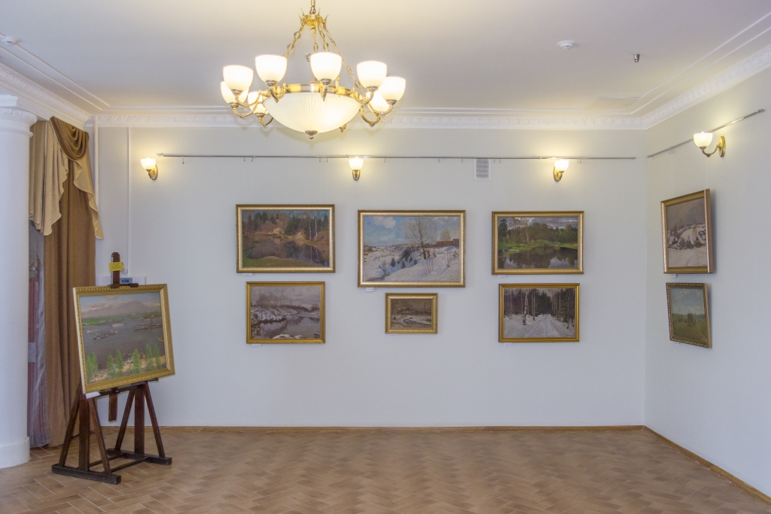
Структурные подразделения МБУК ЦТ «Русские крылья»:
Выставочный зал им. А.М. Каманина

Slide 9
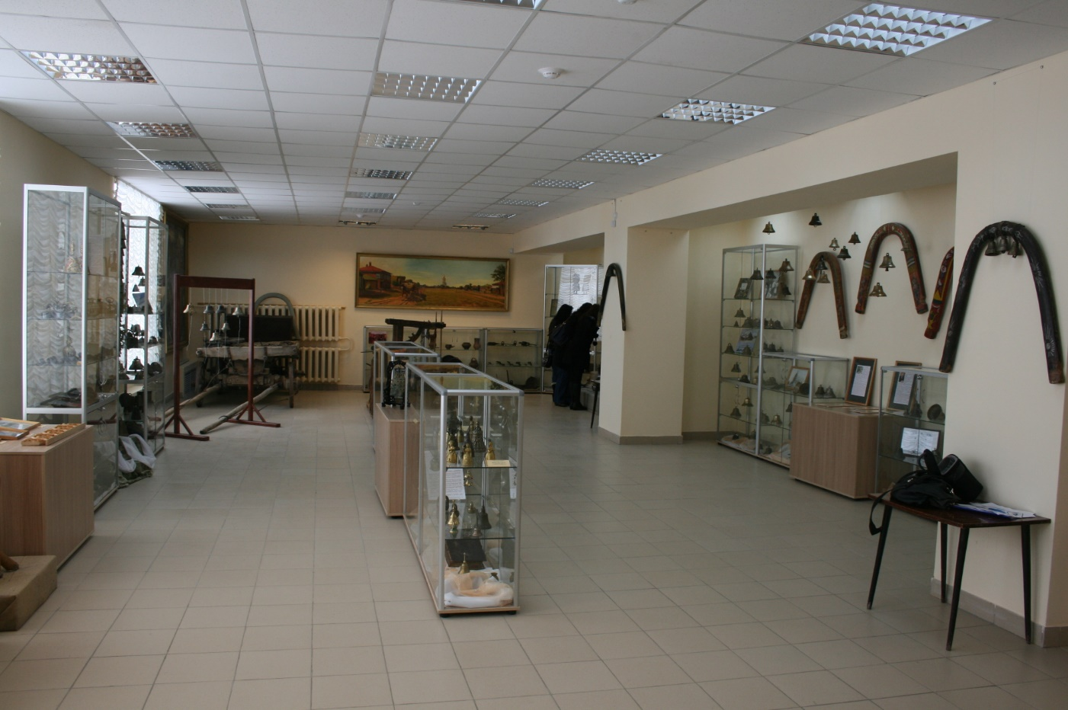
Структурные подразделения МБУК ЦТ «Русские крылья»:
Краеведческий музей им. Д.М. Пожарского

Slide 10
Структурные подразделения МБУК ЦТ «Русские крылья»:
Дом культуры им. В.П. Чкалова

Slide 11
Проекты МБУК ЦТ «Русские крылья»:
«Зимние забавы по-чкаловски»

Slide 12
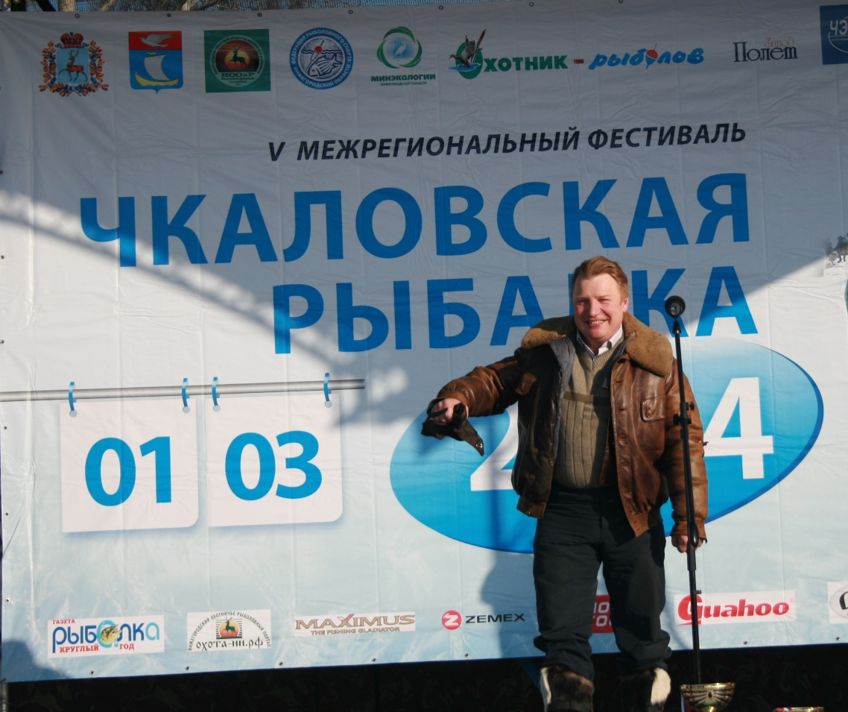
Проекты МБУК ЦТ «Русские крылья»:
«Чкаловская рыбалка»

Slide 13
Проекты МБУК ЦТ «Русские крылья»:
«Русские крылья представляют»

Slide 14
СПАСИБО за внимание!

